Slide 1
Sistemas Operativos
Unidad II
Procesos

Slide 2
Procesos
Concepto de proceso
Multitarea
Información de un proceso
Formación de un proceso
Estados del proceso
Procesos ligeros
Planificación
Temporizadores

Slide 3
Concepto de proceso
Proceso
  Un programa en ejecución.
  Unidad de procesamiento gestionada por el SO.
  Un programa por si mismo no es un proceso
    Un programa es una entidad pasiva
    Un proceso es una entidad activa
  El SO mantiene por cada proceso una serie de estructuras de información que permiten identificar las características de este, así como los recursos que tiene asignados.
Imagen de memoria (core image): código y datos.
Información
del proceso
Estado del procesador: registros.
El Bloque de Control del Proceso (BCP): recursos.

Slide 4
Concepto de proceso … (2)
Estados básicos de un proceso
  En ejecución.
  Bloqueado.
  Listo para ejecutar.
Jerarquía de procesos
  Emplea los términos: padre, hijo, hermano o abuelo. (UNIX mantiene la relación de forma explicita, Wnd NT no).
Entorno del proceso
  Consiste en un conjunto de variables que se le pasan al proceso en el momento de su ejecución. ($PATH, $PWD, $HOME)
Ejecución
Termina
Planificado
Operación
de E/S
Fin de
tiempo
Nuevo
Listo
Bloqueado
Final de E/S
A
B
C
D
F

Slide 5

Multitarea
Se basa en tres características:
  Paralelismo real entre E/S y procesador.
  Alternancia en los procesos de las fases de E/S y de procesamiento.
  Memoria principal capaz de almacenar varios procesos.
Procesamiento
Entrada/Salida
Tiempo
Un proceso alterna entre fases de procesamiento y de E/S

Slide 6
Multitarea …(2)
Ejemplo de ejecución en un sistema multitarea
Proceso A
Proceso B
Proceso C
Procesador
Tiempo
Sistema operativo
Procesamiento
Entrada/Salida
Listo

Slide 7

Multitarea …(3)
Ventajas de la multitarea
  Facilita la programación. Permite dividir las aplicaciones en varios procesos, lo que beneficia su modularidad.
  Permite prestar un buen servicio, puesto que se puede atender a varios usuarios de forma eficiente, interactiva y simultánea.
  Aprovecha los tiempos muertos que los procesos pasan esperando a que se completen sus operaciones de E/S.
  Aumenta el uso del CPU, al aprovechar espacios de tiempo en que los procesos están bloqueados.

Slide 8
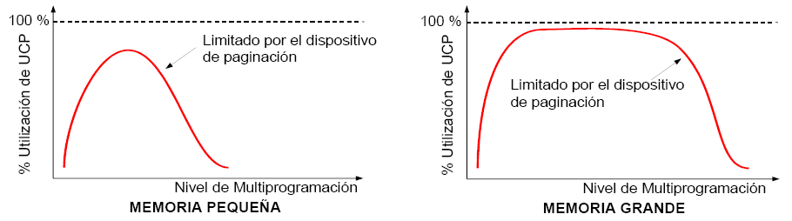
Multitarea …(4)
Grado de multiprogramación
  Número de procesos activos que mantiene un sistema.
  Afecta el rendimiento de la computadora:
    A mayor numero de procesos activos, menor probabilidad de ejecutar el proceso nulo. Pero …
    A mayor grado de multiprogramación mayores necesidades de memoria.

Slide 9
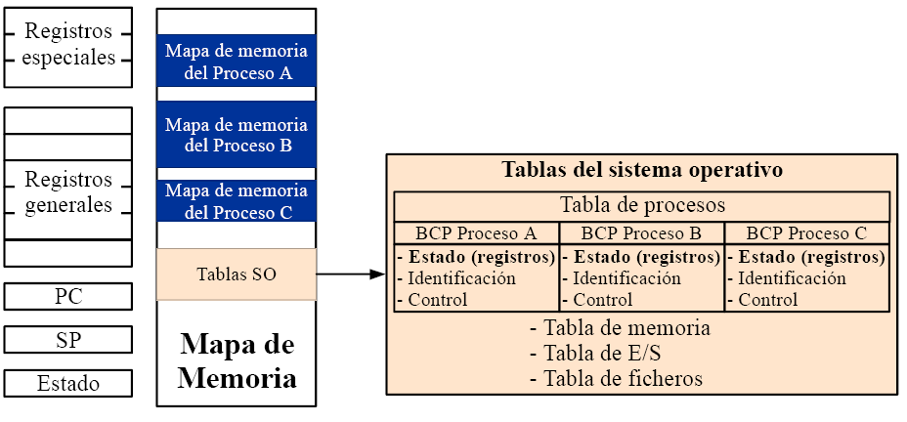
Información del proceso
Estado del procesador
Imagen de memoria
Contenido del Bloque de control del proceso (BCP)

Slide 10
Información del proceso … (2)
Estado del procesador
  Esta formado por el contenido de todos sus registros.
    Registros generales.
    Contador de programa.
    Puntero de pila.
    Registros de estado.
    Registros especiales.
  Cuando un proceso esta en estado de ejecución, su estado reside en el propio procesador.
  Cuando un proceso tiene un estado diferente al de ejecución su estado reside en el BCP.

Slide 11
Información del proceso … (3)
Imagen de memoria del proceso.
  La imagen de memoria está formada por los espacios de memoria que un proceso esta autorizado a utilizar.
  Las principales características son:
    El proceso solamente puede tener información en su imagen de memoria y no fuera de ella.
    Puede ser que la imagen de la memoria este referida a memoria física o a memoria virtual.
    Los procesos suelen necesitar asignación dinámica de memoria.

Slide 12
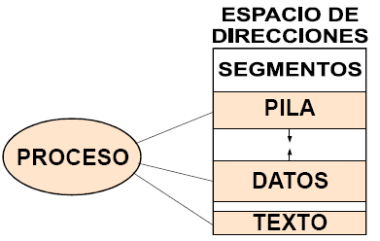
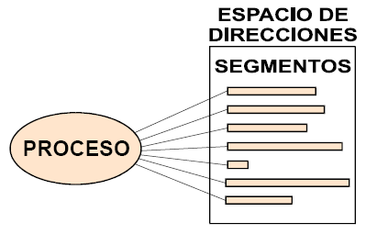
Información del proceso … (4)
El SO asigna la memoria al proceso. Se pueden emplear distintos modelos:
  Imagen de memoria con un único segmento de tamaño fijo.
  Proceso con un número fijo de segmentos de tamaño variable.
    Texto o código (lenguaje máquina).
    Datos (con o sin inicialización y dinámicos)
    Pila (almacena bloques de activación de procedimientos).
  Proceso con un número variable de segmentos de tamaño variable

Slide 13
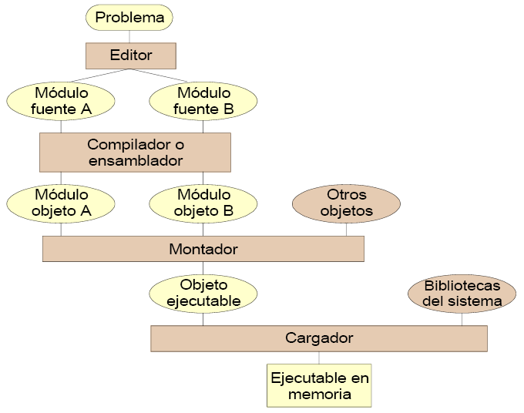
Información del proceso … (5)
Preparación del código (ejecutable) de un proceso
El objeto ejecutable tiene la
Siguiente información:
Cabecera
  Estado inicial de los registros
  Tamaño del código y de los datos
  Palabra mágica
Código
Datos con valor inicial

Slide 14
Información del proceso … (6)
Información del BCP
  Información de identificación
    Identificador del proceso (PID)
    Identificador del proceso padre, en caso de existir relaciones padre-hijo.
    Información sobre el usuario (id usuario, id grupo)
  Estado del procesador
    Contiene valores iniciales o valores en el instante que se interrumpió el proceso.
  Información de control del proceso.
    Información de planificación y estado (evento, prioridad, estado, planificación).
    Descripción de los segmentos de memoria asignados.
    Recursos asignados (descriptores o manejadores de archivo, puertos).
    Punteros para estructurar los procesos en colas o anillos.
    Comunicación entre procesos (señales y mensajes).

Slide 15
Información del proceso … (7)
Tablas del sistema operativo
  Tabla de procesos (tabla de BCP’s).
  Tabla de memoria (información sobre el uso de la memoria).
  Tabla de E/S (información asociada a los periféricos y a las operaciones de E/S).
  Tabla de archivos [ficheros] (información sobre los ficheros abiertos)

Slide 16
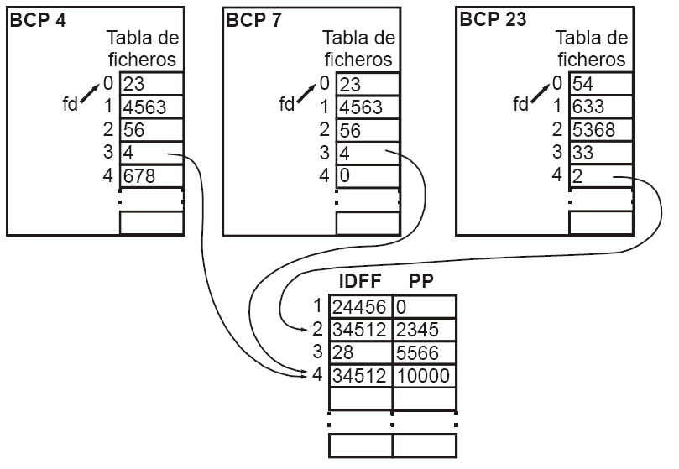
Información del proceso … (8)
Compartir información (modelo Unix)
Proceso padre
Proceso hijo
Proceso independiente
Tabla de archivos
externa al BCP
La información compartida por los procesos no ha de residir en el BCP directamente.

Slide 17
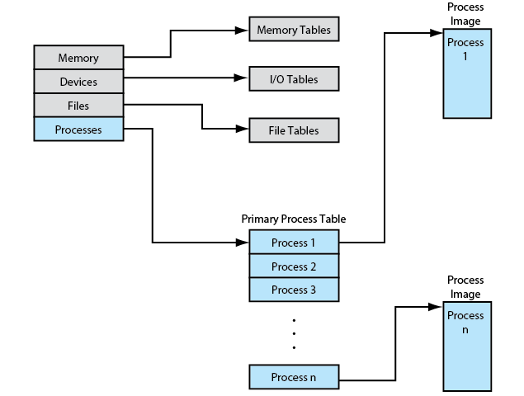
Información del proceso … (9)
Estructura general de las tablas de control del sistema operativo.

Slide 18
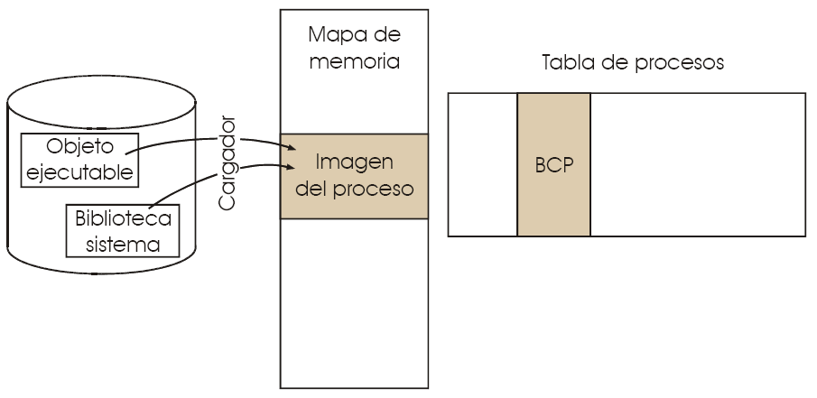
Formación de un proceso
La formación de un proceso consiste en completar todas las informaciones que lo constituyen.

Slide 19
Formación de un proceso … (2)
De forma más especifica el SO debe hacer:
  Asignar un espacio de memoria para albergar la imagen de memoria.
  Seleccionar un BCP libre de la tabla de procesos.
  Rellenar el BCP con la información necesaria.
  Cargar los segmentos correspondientes.
  Crear en el segmento de pila la pila inicial. Inicialmente incluye el entorno del proceso y los parámetros que se pasan en la invocación.

Slide 20
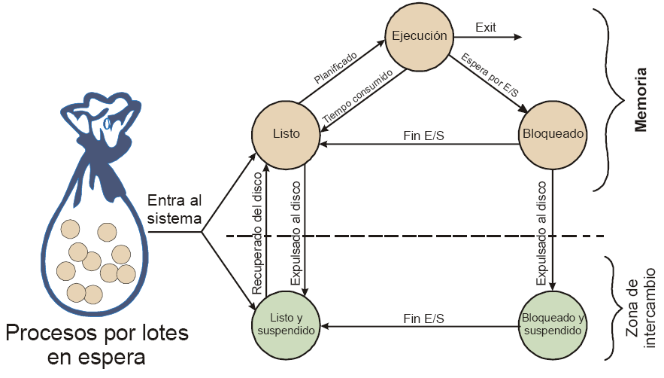
Estados de un proceso

Slide 21
Estados de un proceso … (2)
Ejecución
  El proceso está siendo ejecutado por el procesador, es decir, esta en la fase de procesamiento. El estado del proceso reside los registros del procesador.
Bloqueado
  El proceso está esperando a que ocurra un evento y no puede seguir ejecutando hasta que suceda el evento. En esta fase, el estado del proceso reside en el BCP.
Listo
  El proceso está listo para ejecutar cuando puede entrar en fase de procesamiento. Es responsabilidad del SO (planificador) seleccionar cual de los procesos ha de pasar a ejecución.
Estados suspendidos
  Los procesos entran en el sistema porque los solicita un proceso de usuario o porque esta prevista su ejecución (Proceso por lotes en espera).
  Para disminuir el grado de multiprogramación efectivo el SO puede suspender algunos procesos. Es posible suspender procesos bloqueados y listos.
Además de los estados anteriores algunos autores también manejan:
  Estado Nuevo. Cuando primero se crea el BCP y luego se carga en memoria principal.
  Estado Saliente. El proceso ha salido del grupo de los ejecutables.

Slide 22
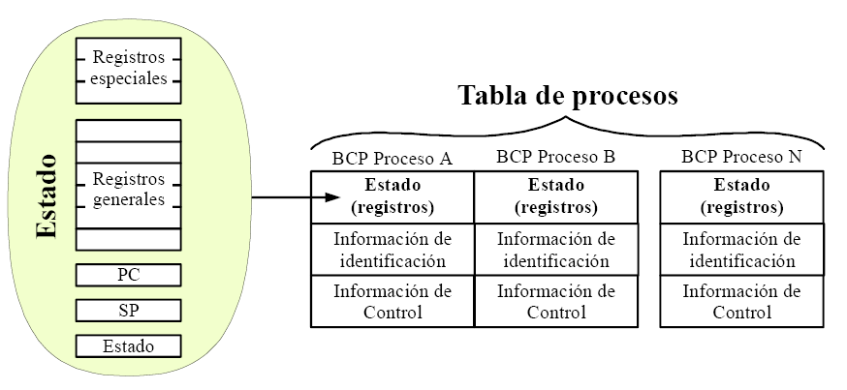
Estados de un proceso … (3)
Cambio de contexto
  Cuando se produce una interrupción se cambia de contexto.
  El cambio de contexto es un conjunto de dos operaciones:
    Se guarda el estado del procesador en el correspondiente BCP.
    Se pasa a ejecutar la rutina de tratamiento de interrupción del SO.
  Planificador: módulo del SO que decide el siguiente proceso a ejecutar.
  Activador: módulo del SO que pone un proceso a ejecutar.

Slide 23
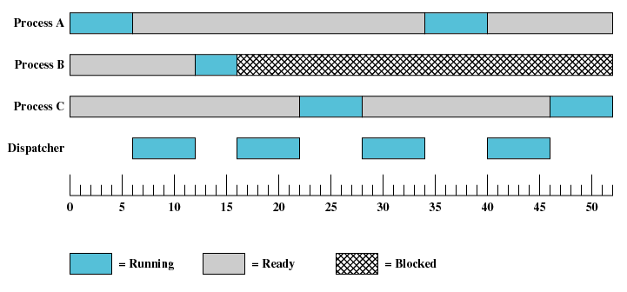
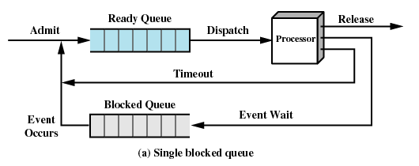
Estados de un proceso … (4)
Ejemplo sencillo de transición de procesos (cambio de contexto).

Slide 24
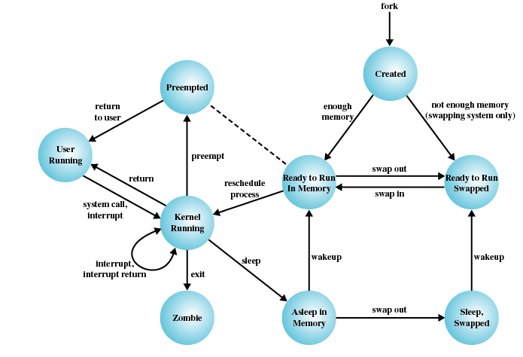
Estados de un proceso … (5)
Diagrama de transiciones entre estados de procesos UNIX

Slide 25
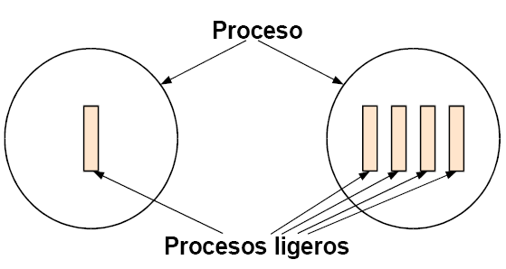
Procesos ligeros
Un proceso ligero, o thread, es un programa en ejecución que comparte la imagen de memoria y otras informaciones con otros procesos ligeros.
Desde el punto de vista de programación se define como una función cuya ejecución se puede lanzar en paralelo con otras. El hilo de ejecución primario corresponde a la función main.

Slide 26
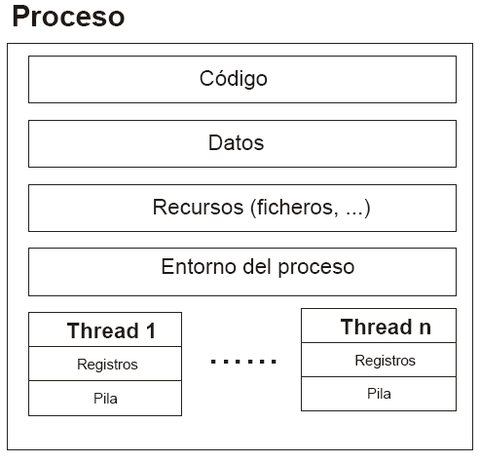
Procesos ligeros … (2)
Cada hilo contiene información que le es propia y que no comparte con otros hilos:
  Contador de programa.
  Pila.
  Registros.
  Estado del proceso ligero (ejecutando, listo o bloqueado).
Todos los hilos de un proceso comparten:
  Espacio de memoria.
  Variables globales.
  Archivos abiertos.
  Procesos hijos
  Temporizadores
  Señales y semáforos.
  Contabilidad.

Slide 27
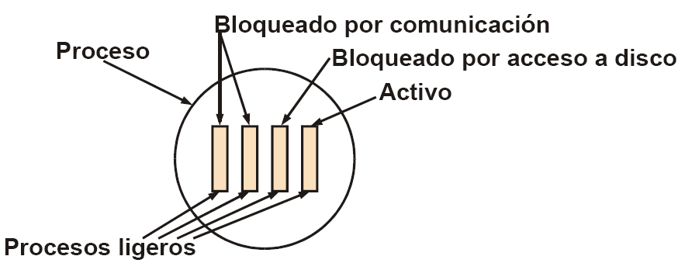
Procesos ligeros … (3)
Estados del proceso ligero
  Ejecutando
  Listo para ejecutar
  Bloqueado
El estado del proceso será la combinación de los estados de sus procesos ligeros.

Slide 28
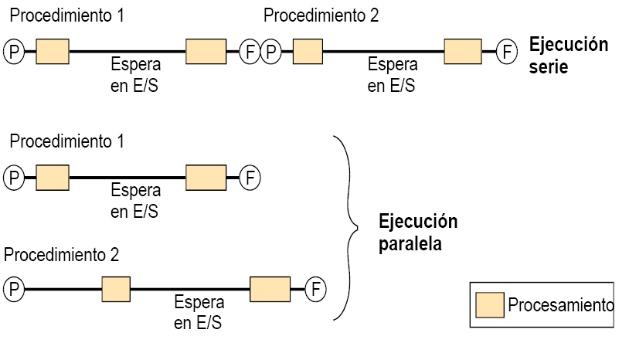
Procesos ligeros … (4)
Paralelismo utilizando procesos ligeros

Slide 29
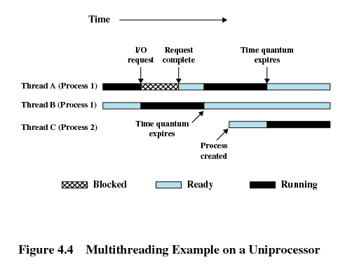
Procesos ligeros … (5)
Ejemplo multihilo en un uniprocesador

Slide 30
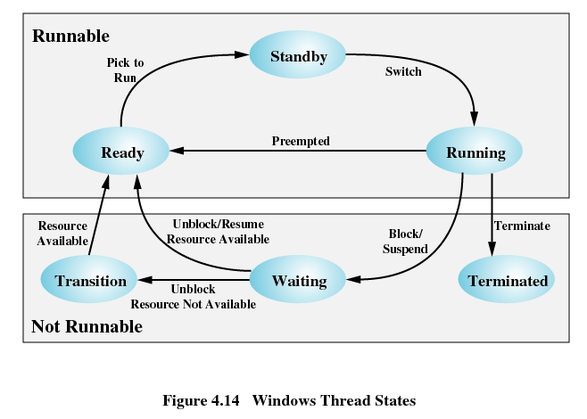
Procesos ligeros … (6)
Estados de un hilo en windows

Slide 31
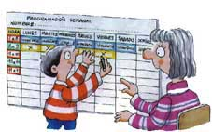
Planificación
El objetivo de la planificación de procesos y procesos ligeros es el reparto de tiempo del procesador entre los procesos que se pueden ejecutar.
Los sistemas pueden incluir varios niveles de planificación de procesos:
  Corto plazo
    Se encarga de seleccionar el proceso en estado de listo que pasa a estado de ejecución.
  Mediano plazo
    Decide que proceso pasan a estado suspendido y cuales salen de dicho estado.
  Largo plazo
    Añade nuevos procesos de la lista de espera al sistema

Slide 32
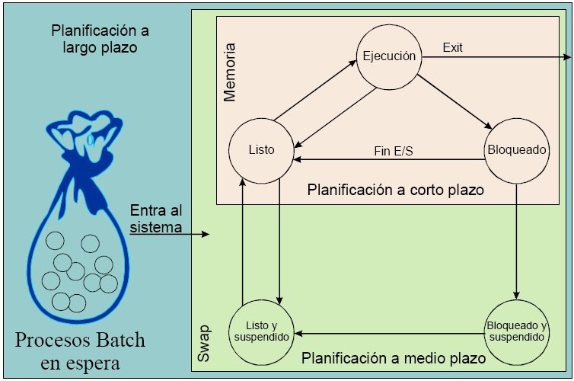
Planificación … (2)

Slide 33
Planificación … (3)
La planificación puede ser de dos tipos:
  Sin expulsión
    El proceso conserva el CPU mientras lo desee.
  Con expulsión
    El SO quita el CPU al proceso
    Exige un reloj que interrumpe periodicamente
Colas de procesos
  Por prioridad
  Por tipo

Slide 34
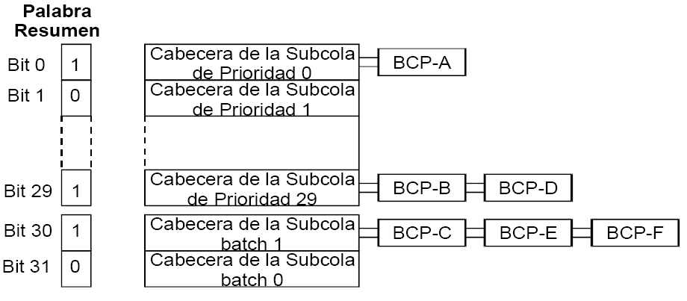
Planificación … (4)
Colas de planificación

Slide 35
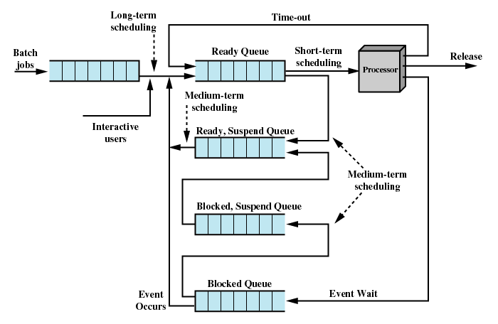
Planificación … (5)
Ejemplo de diagrama de encolamiento para la planificación

Slide 36
Planificación … (6)
El objetivo de la planificación es optimizar el comportamiento del sistema. Según la faceta del comportamiento en que se este interesado se suelen perseguir los siguientes objetivos:
  Reparto equitativo del procesador
  Eficiencia (optimizar el uso del procesador)
  Menor tiempo de respuesta en uso interactivo.
  Menor tiempo de espera en lotes (bach).
  Mayor número de trabajos por unidad de tiempo (bach).
  Cumplir los plazos de ejecución de un sistema de tiempo real.
La mayoría de los objetivos son incompatibles entre sí, así que hay que central la atención en aquel que sea de más interés.

Slide 37
Planificación … (7)
Algoritmos de planificación
  Cíclica o Round-robin
  FIFO
  Prioridades
  Primero el trabajo más corto
  Aleatorio o lotería

Slide 38
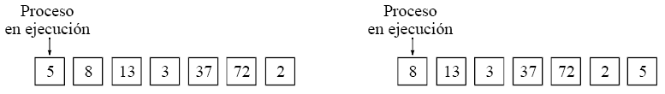
Planificación … (8)
Algoritmo Cíclico
  Esta diseñado para hacer un reparto equitativo del procesador.
  Se basa en el concepto de rodaja (slot) de tiempo.
  Los procesos se organizan en una cola circular, eligiéndose para su ejecución el proceso a la cabeza de la cola y permanecerá en ejecución hasta que ocurra:
    El proceso pasa a estado bloqueado.
    El proceso consume su rodaja de tiempo.

Slide 39
Planificación … (9)
Algoritmo FIFO
  La cola de procesos se ordena de acuerdo al instante en que los procesos pasan al estado listo.
  Los que llevan más tiempo esperando están más cerca de la cabecera
  Consiste en tomar al proceso de la cabecera de la cola. No plantea expulsión, por lo que el proceso se ejecuta hasta que realiza una llamada de E/S al SO.
  Aplicable en sistemas batch, pero no a los interactivos.

Slide 40
Planificación … (10)
Algoritmo de prioridades
  Se selecciona para ejecutar el proceso en estado de listo que tenga la máxima prioridad.
  Puede darse el problema de inanición, que implica que un proceso puede estar esperando indefinidamente sin llegar a ejecutarse.
  La inanición se evita con un mecanismo de envejecimiento que se ocupa de incrementar la prioridad de los procesos más viejos.
  Dado que pueden existir varios procesos con el mismo nivel de prioridad al mismo tiempo es necesario utilizar otro algoritmo par decidir cual de ellos ejecutar. (Cíclico o FIFO)

Slide 41
Planificación … (11)
Algoritmo de Primero el trabajo más corto
  Exige conocer a priori el tiempo de ejecución de los procesos.
  Se selecciona para ejecutar el proceso con el tiempo de ejecución más corto.
  No plantea expulsión.
  La ventaja es que produce menor tiempo de respuesta, pero a costo de paralizar los trabajos más largos.
Algoritmo Aleatorio o lotería
  Se elige a azar el proceso a ejecutar.
  Se puede basar en una generación de números pseudoaleatorios

Slide 42
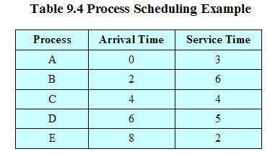
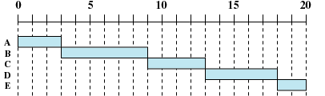



Planificación … (12)
Ejemplo:
FIFO
Cíclica
Primero el trabajo más corto

Slide 43
Temporizadores
El SO mantiene un temporizador por cada BCP.
El proceso activa el temporizador mediante un servicio en el que especifica el número de segundos o milisegundos que quiere temporizar.
Cuando vence la temporización, el proceso recibirá la correspondiente señal o se ejecutará la correspondiente señal asociada al mismo.

